Slide 1
期中诊断

Slide 2
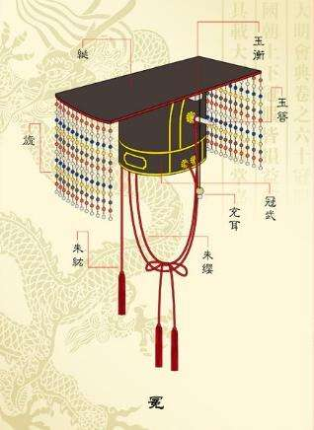
（节选自《通鉴纪事本末·贞观君臣论治》）的选文有何特点？该怎么阅读？
十二月，已巳，益州大都督窦轨奏称獠反，请发兵讨之。上曰：“獠依阻山林，时出鼠窃，乃其常俗。牧守苟能抚以恩信，自然帅服，安可轻动干戈？渔猎其民，比之禽兽，岂为民父母之意邪！”竟不许。
When，who，what，why
前幽州记室直中书省张蕴古上大宝箴，其略曰：“圣人受命，拯溺亨屯，故以一人治天下，不以天下奉一人。”//又曰：“壮九重于内，所居不过容膝；彼昏不知，瑶其台而琼其室。罗八珍于前，所食不过适口；惟狂罔念，丘其糟而池其酒。”//又曰：“勿没没而暗，勿察察而明，虽冕旒liú蔽目而视于未形，虽黈纩tǒu kuànɡ塞耳而听于无声。”上嘉之，赐以束帛，除大理丞。

Slide 3
上曰：“为朕养民者，唯在都督、刺史，朕常疏其名于屏风，坐卧观之，得其在官善恶之迹，皆注于名下，以备黜陟zhì。县令尤为亲民，不可不择。”乃命内外五品已上，各举堪为县令者，以名闻。
元年，关中饥，米斗直绢一匹；二年，天下蝗；三年，大水。上勤而抚之，民虽东西就食，未尝嗟怨。是岁天下大稔，流散者成归乡里，米斗不过三四钱，终岁断死刑才二十九人。东至于海，南极五岭，皆外户不闭，行旅不赍粮，取给于道路焉。
上谓长孙无忌曰贞观之初上书者皆云人主当独运威权不可委之臣下又云宜震耀威武征讨四夷唯魏征劝朕‘偃武修文，中国既安，四夷自服’。朕用其言。今颉利成擒，其酋长并带刀宿卫，部落皆袭衣冠，征之力也，但恨不使封德彝见之耳！”征再拜谢曰：“突厥破灭，海内康宁，皆陛下威德，臣何力焉！”上曰：“朕能任公，公能称所任，则其功岂独在联乎！”
（节选自《通鉴纪事本末·贞观君臣论治》）

Slide 4
10. 下列对文中画波浪线部分的断句，正确的一项是（ ）3分
A. 上谓长孙无忌/曰/贞观之初上书者皆云/人主当独运威权/不可委之臣下/又云/宜震耀威武/征讨四夷
B. 上谓长孙无忌/曰/贞观之初上书者皆云/人主当独运/威权不可委之/臣下又云/宜震耀威武/征讨四夷
C. 上谓长孙无忌曰/贞观之初/上书者皆云/人主当独运威权/不可委之臣下/又云/宜震耀威武/征讨四夷
D. 上谓长孙无忌曰/贞观之初上书者/皆云/人主当独运/威权不可委之/臣下又云/宜震耀威武/征讨四夷

Slide 5
11. 下列各项中加点词意义和用法相同的一项是（ ）3分
A. 时出鼠窃 非及乡时之士也
谪戍之众，非抗于九国之师也；深谋远虑，行军用兵之道，非及向时之士也。《过秦论》
B. 壮九重于内 而智勇多困于所溺
夫祸患常积于忽微，而智勇多困于所溺，岂独伶人也哉！欧阳修《伶官传序》
C. 虽冕流蔽目而视于未形 信而见疑
屈平正道直行，竭忠尽智，以事其君，谗人间之，可谓穷矣。信而见疑，忠而被谤，能无怨乎？屈平之作《离骚》，盖自怨生也。
D. 各举堪为县令者 以为桂林、象郡。 南取百越之地,以为桂林、象郡《过秦论》

Slide 6
12. 下列对原文有关内容的概括和分析，不正确的一项是（ ）3分
A. 唐太宗没有准许益州大都督窦轨清求派兵讨伐造反獠民的奏疏，他认为地方官应了解民情，以恩信安抚百姓，不可轻易动武。
B. 唐太宗重视地方官员对治理百姓的作用，常常留心观察，记录官员任内的善恶事迹，并以此作为官员升迁或降职时的参考。
C. 唐太宗即位后接连遭遇局部地区乃至全国性的自然灾害，他勤勉听政，安抚百姓，所以百姓即便东乞西讨，却不曾嗟叹怨恨。
D. 唐太宗痛批长孙无忌等人力征四方的奏疏，采纳了魏征放弃武备、勤修文教、安定中原、臣服四夷的建议，治国取得了成效。
上谓长孙无忌曰/贞观之初/上书者皆云/人主当独运威权/不可委之臣下/又云/宜震耀威武/征讨四夷唯魏征劝朕‘偃武修文，中国既安，四夷自服’。朕用其言。

Slide 7
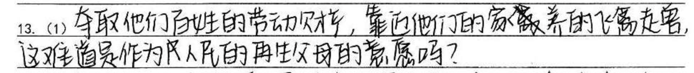
13. 把文中划横线的句子翻译成现代汉语。8分
（1）渔猎其民，比之禽兽，岂为民父母之意邪！
（1）“渔猎”，捕鱼猎兽；“比”，当作……；“岂”，难道。

Slide 8
（2）朕能任公，公能称所任，则其功岂独在朕乎！
（2）“任”，任用；“称”，称职；“功”，功劳。

Slide 9
14. 结合文章内容，简要说明唐太宗对张蕴古所进呈的《大宝箴》大加赞赏的原因。（3分）
前幽州记室直中书省张蕴古上大宝箴，其略曰：“圣人受命，拯溺亨屯，故以一人治天下，不以天下奉一人。”//又曰：“壮九重于内，所居不过容膝；彼昏不知，瑶其台而琼其室。罗八珍于前，所食不过适口；惟狂罔念，丘其糟而池其酒。”//又曰：“勿没没而暗，勿察察而明，虽冕旒liú蔽目而视于未形，虽黈纩tǒu kuànɡ塞耳而听于无声。”上嘉之，赐以束帛，除大理丞。
（1）提醒唐太宗帝王的责任在于济助危难，扶持困顿。
（2）告诫唐太宗克勤克俭，不要效仿无道昏君大兴土木，奢侈荒淫。
（3）希望唐太宗未雨绸缪，明察秋毫，但也不要苛察小事。

Slide 10
尾犯·寒夜 蒋捷①
夜倚读书床，敲碎唾壶②，灯晕明灭。多事西风，把斋铃频掣。人共语、温温芋火，雁孤飞、萧萧桧雪。遍阑干外，万顷鱼天，未了予愁绝。
鸡边长剑舞，念不到、此样豪杰。瘦骨棱棱，但凄其衾铁。是非梦、无痕堪忆，似双瞳、缤纷翠缬。浩然心在，我逢着、梅花便说。
注：①蒋捷：南宋遗老，拒仕元朝，隐居终老于竹山。②敲碎唾壶：晋朝大将军王敦每次酒后都边吟咏曹操的诗句“烈士暮年，壮心不已”，边用铁如意敲打唾壶，壶口尽碎。
15．下面对本词的理解不正确的一项是（3分）
A．“夜倚读书床，敲碎唾壶，灯晕明灭”这句话运用王敦敲碎唾壶的典故表达救国无方之痛。
B．“雁孤飞、萧萧桧雪”大雁孤飞，萧萧的桧树也披霜带雪，借景抒情，营造了清丽的氛围。
C．“遍阑干外，万顷鱼天，未了予愁绝”阑干外，鱼鳞般的万顷云天，消除不了心中愁绪。
D．“瘦骨棱棱，但凄其衾铁”描写自身现状，其中“棱棱”既状身体之消瘦又状气骨之嶙峋。
.B。（“清丽”错，“雁孤飞、萧萧桧雪”营造了孤寂、凄清的氛围。）

Slide 11
尾犯·寒夜 蒋捷①
夜倚读书床，敲碎唾壶②，灯晕明灭。多事西风，把斋铃频掣。人共语、温温芋火，雁孤飞、萧萧桧雪。遍阑干外，万顷鱼天，未了予愁绝。
鸡边长剑舞，念不到、此样豪杰。瘦骨棱棱，但凄其衾铁。是非梦、无痕堪忆，似双瞳、缤纷翠缬。浩然心在，我逢着、梅花便说。
注：①蒋捷：南宋遗老，拒仕元朝，隐居终老于竹山。②敲碎唾壶：晋朝大将军王敦每次酒后都边吟咏曹操的诗句“烈士暮年，壮心不已”，边用铁如意敲打唾壶，壶口尽碎。
16．古典诗词研究专家陈祥耀评论本词的艺术特色是“激昂敛归凄婉，凄婉不掩激昂”，请谈谈你对上述评论的理解，并结合具体词句作简要阐释。（6分）
①全诗营造了凄凉的氛围，从环境角度营造冬季孤寂寒冷的氛围，从自身角度追思亡国的悲哀，抒写亡国之痛；
②但激昂之气仍内蕴其中，多处运用典故含蓄表达壮心不已的豪壮之气，读来让人振奋和感喟。

Slide 12
17．补写出下列句子中的空缺部分。(6分)
(1)《赤壁赋》中“ ， ”两句，描绘出秋江的爽朗与平静，这也正是作者悠然自得、怡然自乐的内心写照。
(2) 《白雪歌送武判官归京》中，运用互文手法来描写边塞苦寒的诗句是
“ ， 。”
(3)沧海指大海，以其一望无际、水深呈青苍色，故名。古诗文中，“沧海”这一意象甚多，比如曹操的“东临碣石，以观沧海”，再比如““ ， ””。
请三位同学上台书写一下
白雪歌送武判官归京 - 百度汉语
作者：岑参
北风卷地白草折，胡天八月即飞雪。
忽如一夜春风来，千树万树梨花开。
散入珠帘湿罗幕，狐裘不暖锦衾薄。
将军角弓不得控，都护铁衣冷难着。
瀚海阑干百丈冰，愁云惨淡万里凝。
中军置酒饮归客，胡琴琵琶与羌笛。
纷纷暮雪下辕门，风掣红旗冻不翻。
轮台东门送君去，去时雪满天山路。
山回路转不见君，雪上空留马行处。

Slide 13


中山大学南校园濯莲池内种植的莲花，有着自己小池碧玉的卓特之处。每年的夏天，满池荷叶像一把又一把撑开的翡翠雨伞，有的铺散在水面上，托举着晶莹透亮、滚来滚去的水珠；有的高高____①_ ___在枝头，像一把扇子，随风摇曳。荷叶丛中，一根又一根满身带刺的荷梗昂首挺立，支撑着大小不一的荷叶与荷花。荷花仪态万方，有的___ _②____；有的刚好开出两三片花瓣，似在蓄势待发；有的已全部盛开，如亭亭少女，含笑而立。荷花的颜色也是斑斓错杂，有的白如凝脂，纯洁温润；有的红如朝霞，鲜美艳丽。尤其是粉色荷花，粉中透白，嫩蕊凝珠，盈盈欲滴。站在池塘畔细细闻去，一缕缕清幽淡雅的荷香缓缓飘来，___ _③____。那些早早开放过的荷花，伴随花瓣的片片飘落，从娇小嫩黄的花心深处长出一头碧绿碧绿的莲蓬，仔细端详，它们既像是倒立的喷水花洒，又像是翻转的伞状吊灯。诗人把由莲花到莲蓬的转换过程比喻为“扫除腻粉呈风骨，褪却红衣学淡妆”，可谓生动形象，___ _④____。
18.在文中横线上依次填入恰当的词语或成语。（4分）
18.①伫立 ②含苞欲放 ③沁人心脾 ④惟妙惟肖
①伫立 vs悬挂vs亭亭玉立 ③沁vs泌 ④惟妙惟肖vs栩栩如生？

Slide 14
1）“惟妙惟肖”和“栩栩如生”都形容表现得非常逼真，但“惟妙惟肖”偏重于酷似，即“肖”；“栩栩如生”意为像活的一样，即“如生”。
表现人的表演和模仿非常逼真传神；vs艺术作品
（2）强调的是形似，意思是模仿得像真的一样，真假难辨。
如：小弟弟学起猴子来，抓耳挠腮，挤眉弄眼，真是？？？？。
强调的是神似，意思是描写、刻画、创作得像活的一样，好像在动。如：石壁上雕刻的龙，形态各异，栩栩如生。
（3）x只适用于描摹文字、艺术作品中的形象vs除此之外，还可以指在动作、神态、声音等方面模仿得很像。后者的适用范围比前者广泛。
（4）w侧重非常精妙，多用于形容艺术手法vs多用于形容文学艺术作品中的艺术形象。

Slide 15
不仅濯莲池是中大教职工和学员赏荷摄影的上好去处，而且还是夏日里诸多动物高唱奏鸣曲。
19.文中画波浪线句子有语病，请进行修改，使语言表达准确流畅。可少量增删词语，不得改变原意。（4分）
濯莲池不仅是党校教职工和学员赏荷摄影的上好去处，而且还是夏日里诸多动物高唱奏鸣曲的绝佳舞台。
【解析】画波浪线句子有两处错误：一是关联词语“不仅”的语序错误，前后两个分句的主语都是“濯莲池”，关联词语“不仅”应置于主语“港莲池”的后面；二是后一个分句宾语残缺，应在“奏鸣曲”之后加上“的绝佳舞台”。

Slide 16
荷叶丛中，一根又一根满身带刺的荷梗昂首挺立，支撑着大小不一的荷叶与荷花。
20.下列选项中和文中画横线句子使用了相同修辞手法的一项是（3分）
A.霜禽欲下先偷眼，粉蝶如知合断魂。（林逋《山园小梅》）
B.芳树无人花自落，春山一路鸟空啼。（李华《春行即兴》）
C.大鹏一日同风起，扶摇直上九万里。（李白《上李邕》）
D.山月皎如烛，霜风时动竹。（韦应物《秋斋独宿》
A拟人，“先偷眼”写白鹤爱梅情切，还未飞下，就迫不及待地偷看；“合断魂”写粉蝶因爱梅而断魂。
B对偶，“芳树”对“春山”，“花”对“鸟”，“自落”对“空啼”。
C夸张，李白用此极力夸大大鹏的神力。
D比喻，以烛喻月，描绘出山月皎洁，宛如夜烛相伴，照人无眠的画面。）

Slide 17
把审美主体的主观情绪移置、外化于自然景物，并产生情感共鸣的审美心理模式——有我之境，在中国因林中同样得到了体现。
21．下列句子中的“我”和文中画横线处的“我”，用法相同的一项是（3分）（ ）
A．从表面看这两句诗写得工整精美，其实只是在堆砌词藻，诗的背后没有我。
B．我大长沙连续14年获评中国最具幸福感城市，这是对长沙魅力的最好肯定。
C．免疫力过高时，免疫系统会敌我不分，误将体内正常细胞当入侵者进行攻击。
D．望着清晨灰蒙蒙的天空，我为空气感恩，为光芒感恩，为仍活着感恩。
A项和原文都指“主观思想情感”。B项指“亲密的”；C项是“己方”；D项是自称。

Slide 18
中国园林能在世界上独树一帜，实以诗文造园，园林因为有了诗文意境而赏心悦目。园林意境欣赏具有意随人异、境随时迁的特点。站在欣赏者的角度来讲，不同的人在不同的时间，感受到的意境会大相径庭。 ① ，因而园中诸物皆具园主之色彩，见园如见主人。//明清苏州多文人造园， ② ；扬州多富商造园，因而常夸富斗奢；北京多王公贵族造园，故而多富丽堂皇；日本多禅僧作庭，故而多枯寂空灵。//园林兴作的意境营造，具有极大的主观性。 ③ 将主观情感融入其中，才足以打动人心，才经得起时间考验。把审美主体的主观情绪移置、外化于自然景物，并产生情感共鸣的审美心理模式——有我之境，在中国因林中同样得到了体现。
理清语段内的逻辑关系，就能对语段有效分层；对语段有效分层，就能准确把握语段的整体内容。
此类题型需要关注什么？
四字原则：瞻前顾后
两个角度：每处2分，一般也是按照2个答题角度：句式+内容

Slide 19
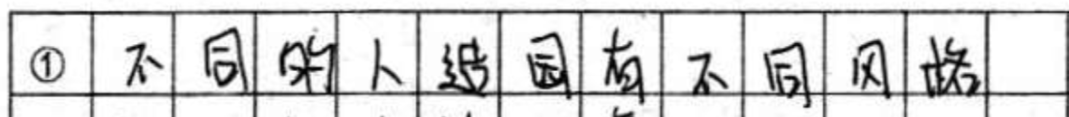
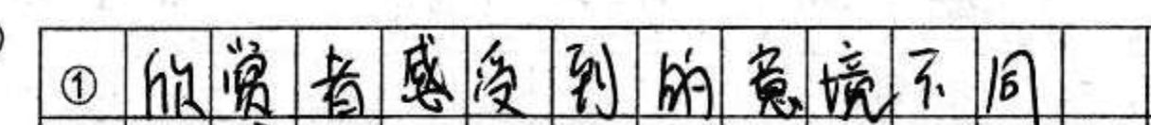
中国园林能在世界上独树一帜，实以诗文造园，园林因为有了诗文意境而赏心悦目。园林意境欣赏具有意随人异、境随时迁的特点。站在欣赏者的角度来讲，不同的人在不同的时间，感受到的意境会大相径庭。 ① ，因而园中诸物皆具园主之色彩，见园如见主人。
空格①处看看前后内容是什么逻辑关系？从哪可知？
--抓逻辑关系词汇（因果、递进、转折等）
诊断右边4个答案：
园林多依园主之意建造；
园主多依自我兴趣造园

Slide 20
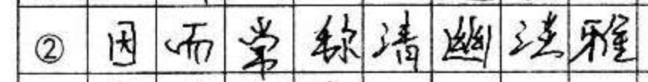
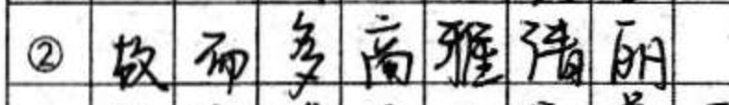
见园如见主人。//明清苏州多文人造园， ② ；扬州多富商造园，因而常夸富斗奢；北京多王公贵族造园，故而多富丽堂皇；日本多禅僧作庭，故而多枯寂空灵。//
空格② 处的语段逻辑关系有何特点？从哪判断？
——看标点符号；进而可判断句式为“因而常+四字短语”
诊断同学答案：

Slide 21
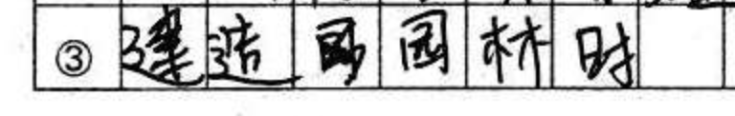
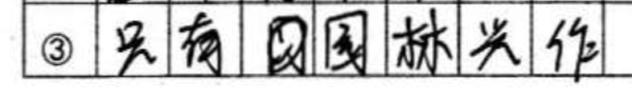
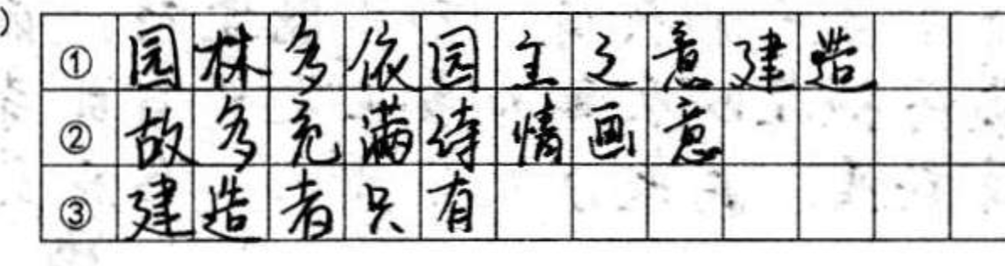
园林兴作的意境营造，具有极大的主观性。 ③ 将主观情感融入其中，才足以打动人心，才经得起时间考验。
空格③ 处的填写位置有何特点，这考察我们什么？
句式有何特点？
诊断答案：

